Slide 1

Cases om kriminalitet
- Hvorfor begår nogle mennesker kriminalitet
Lektionens mål:
Engageret aktiv deltagelse i længere selvstændigt arbejde
Anvendelse af fagbegreber

Slide 2
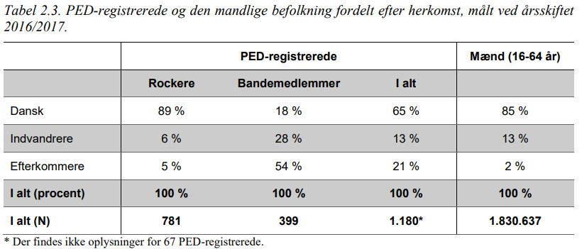
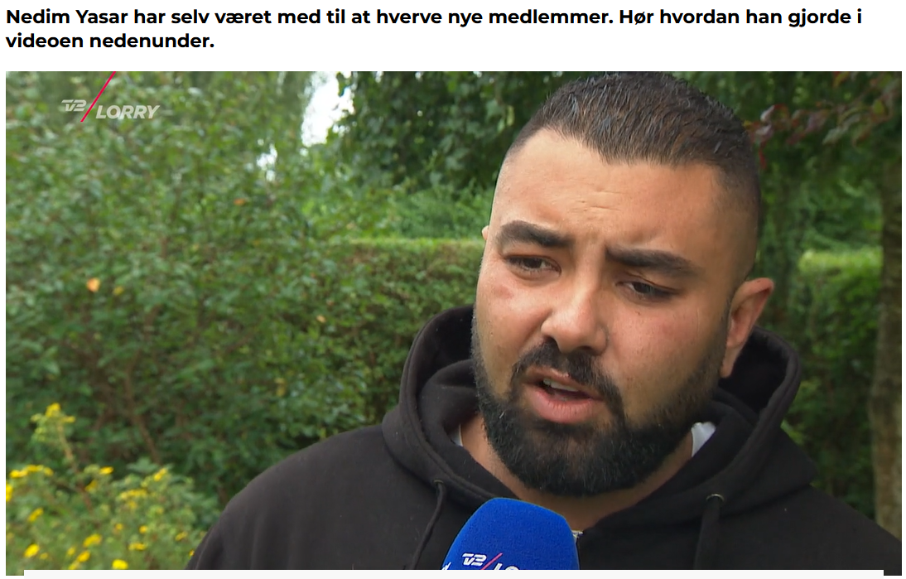
Banderne og etnicitet
Opstil en forklaring på, hvorfor indvandrere og efterkommere af indvandrere (2. og 3. generation) i højere grad end personer af dansk afstamning, er overrepræsenteret i banderne.
Kast jeres forslag efter læreren, men kun seriøse bud.
Lektien side 52n-53ø:
”Et nyt dansk kvalitativt forskningsprojekt ”stemmer fra en bande” (2015) om unge bandemedlemmer, bekræfter således, at der for eksempel er forskel på, hvad, der driver etnisk danske unge og unge med minoritetsbaggrund ind i bander. De danske unge kommer (oftest) fra særlige sårbare familier med vold, skilsmisse og kriminalitet (dårlig primær socialisation), mens de unge med minoritetsbaggrund i højere grad kommer fra trygge hjem. Derfor konkluderers det i forskningsprojektet, at de fleste etniske danske unge søger mod bander for at opnå tryghed og fællesskab. Unge med minoritetsbaggrund søger i højere grad banderelationerne ud fra ønske om respekt, anerkendlse og ikke mindst status…”
Hvordan passer ovenstående citat fra lektien med jeres forklaringer på at indvandrere og efterkommere er overrepræsenteret i bander?
https://www.tv2lorry.dk/bandekonflikt/tidligere-bandemedlem-jernnaeven-virker-ikke

Slide 3
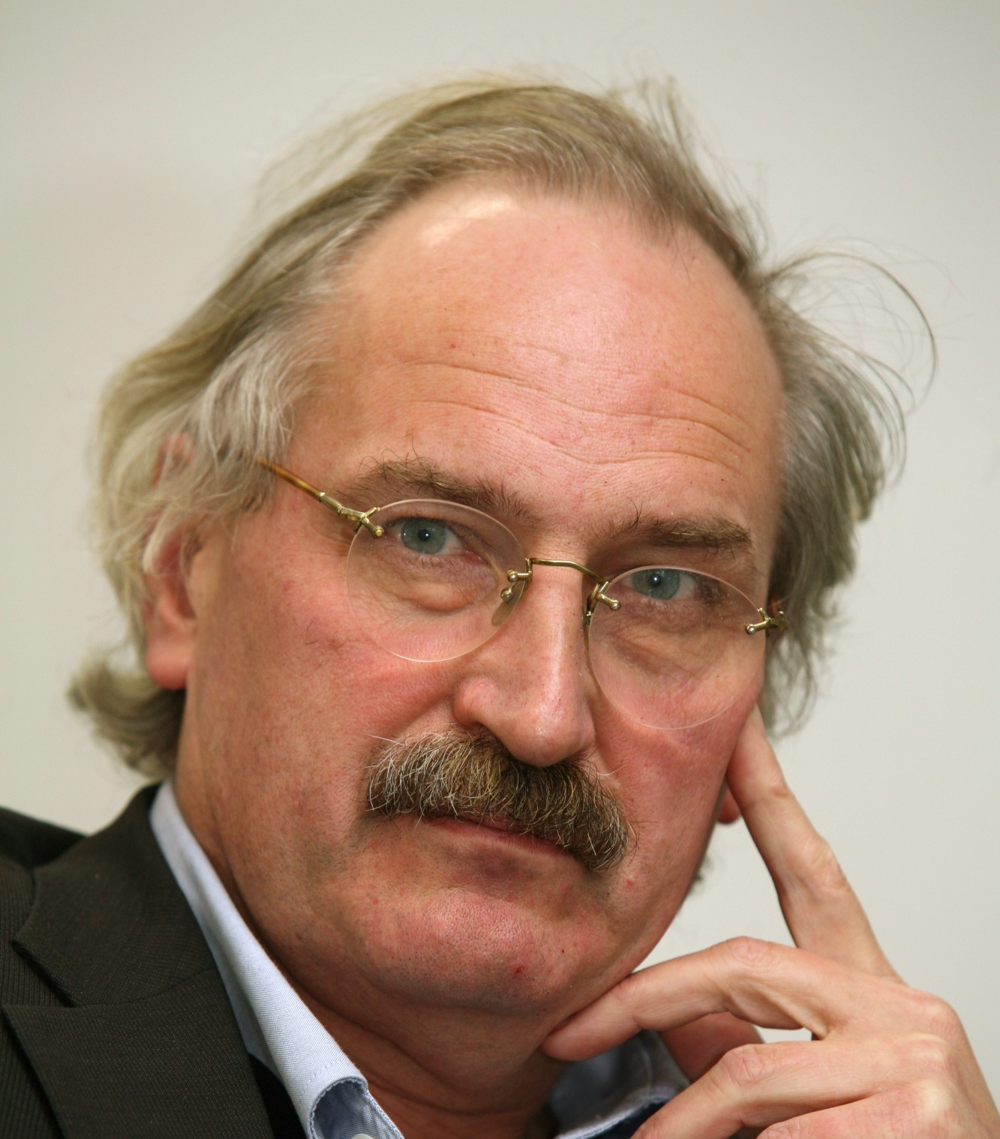
Axel Honneth
Axel Honneth kort fortalt:
Alle har behov for anerkendelse.
Opnår man ikke anerkendelse får det negative konsekvenser.
Tre behov for anerkendelse | Betydningen af behovet
Kærlighedsanerkendelse | Består blandt andet af de familiære relationer og nære vennerelationer. Kigger vi for eksempel på relationen mellem barnet og moren, så oplever barnet ubetinget kærlighed fra sin mor, som styrker dets selvtillid og ikke mindst selvværd, hvilket på sigt vil gøre barnet i stand til at være alene, at kunne handle, kommunikere samt indgå positivt i sociale relationer med andre mennesker. Gennem kærlighedsanerkendelsen fyldes barnet så at sige op med den helt basale kærlighed og tillid, som senere gør det muligt for det enkelte individ at holde af sig selv og af andre.
Retlig anerkendelse | Et individs positive selvopfattelse eller identitet kan dog ikke overleve på forældrenes kærlighed og anerkendelse alene. Individet er således nødt til også at opleve anerkendelse fra sine sociale omgivelser, herunder samfundet, blandt andet i form af retslig ligebehandling for alle og enhver. Gennem den retlige anerkendelse udvikler individet respekt for sig selv. Den retlige anerkendelse giver individet en tydelighed om, at man er på lige fod med alle andre i for eksempel samfundet, og at andre kan regne med en.
Solidarisk anerkendelse | De to første anerkendelsesbehov er dog ikke tilstrækkelige for individet, hvorfor der også er behov for, at individet oplever at blive anerkendt for de positive egenskaber og værdier, som man som menneske selv synes at besidde. Honneth taler i den forbindelse om behovet for solidarisk anerkendelse, hvilket skal forstås som, at vi mennesker hver især har brug for, at vores personlige egenskaber og præstationer bliver fremhævet og anerkendt. Mennesket har brug for denne bekræftelse og anerkendelse for at styrke sit selvværd. Man kunne her sige, at hvis ingen bemærker mig eller det, jeg gør, hvilken betydning har jeg da som menneske?

Slide 4
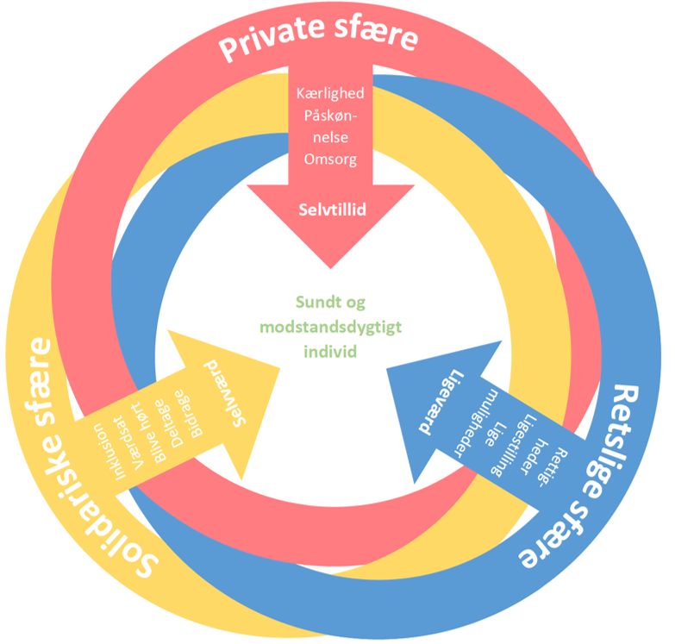
Axel Honneth
Tre sfære (kort fortalt)
Privatsfæren: Kærlighed og nære relationer
Den retslige sfære: Lige rettigheder og lige behandling i forhold til loven, arbejdsmarkedet og uddannelsessektoren
Den solidariske sfære: Social status, gensidig anerkendelse, anerkendelse af noget man kan bidrage med.

Slide 5
Mangel på anerkendelse: Krænkelse
Privatsfæren: Mangel på nærvær, vold, voldtægt, fysisk misbrug
Mistillid til sig selv og til omverden og reagerer med skam.
Den restlige sfære: Udelukkelse fra dele af samfundet (skolen, arbejdslivet, natlivet …)
Manglende tilhørsfølelse / fremmedgørelse / modkultur.
Den solidariske sfære rummer: Mangel på social status og anerkendelse (mobning)
Nedværdigelse af livsform. Tab af personlig selvværdsættelse, lejrtænkning og følelse af usynlighed/meningsløshed.

Slide 6
Tre cases om bandekriminalitet
- Hvorfor virker bander tiltrækkende på unge af anden etnisk herkomst?
Heri skal Axel Honneths teori om anerkendelse anvendes.
Amelie | Sophia | Jonas
Klara G | Matilde | Gustav
Nikolaj | Nanna | Karla R
Sille | Magnus | Klara M
Emilie | Sofie Helena | Liva
Karla E | Frederik | Sarah
Annesofie | Noah | Nina
Clara | Sif | Sofie Cecilie
Hans Christian | Johanna | Olivia
Case 1: Abdelrahman Mustafa | Case 2: Nørrebros bander | Case 3: Avedøre Stationsby
Amelie, Matilde, Karla R | Sille, Nina, Sarah | Annesofie, Sif, Oliva
Klara G, Nanna, Klara M | Emilie, Magnus, Sofie Helena | Clara, Johanna, Jonas
Nikolaj, Frederik, Liva | Karla E, Noah, Sofie Cecilie | Hans Christian, Sophia, Gustav
Arbejd i grupperne med jeres case.
Se handoutet ”Tre cases om kriminalitet”.
Skal præsenteres mundtligt på klassen.

Slide 7
Exit fra banderne
”En af udfordringer er, at banderne i Odense ofte gemmer på en stærk familiestruktur. - Vi har voldsomt svært ved at slå banderne ned fordi, de også er familiebåret. De agerer ikke normalt. Vi kan ikke trække medlemmerne ud af deres miljø, uden at de også skal sige farvel til deres forældre og søskende. Og derfor er det også nødvendigt med en anden form for exit end den, vi kender traditionelt fra politiet.”
Sammenhold de cases vi har arbejdet med.
Skriv på tavlen, hvorfor det kan være svært at bryde ud af en bande når du først er blevet medlem.

